Slide 1
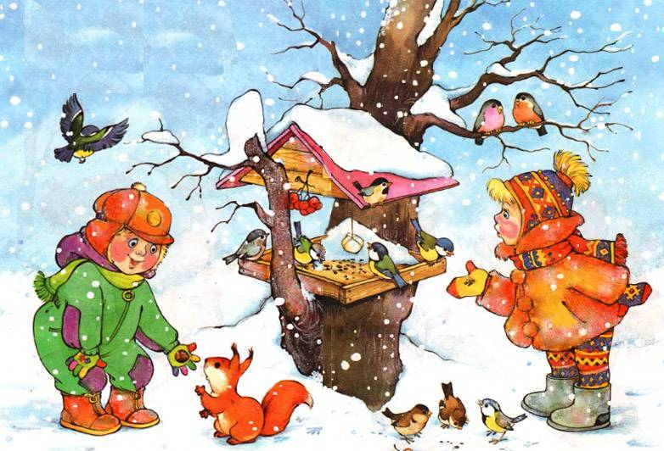
Покормите птиц зимой!
Муниципальное бюджетное дошкольное образовательное учреждение
«Центр развития ребенка – Детский сад №172 г. Владивостока
пра
Информационно - познавательный, творческий проект
Средняя группа
Подготовила воспитатель: Денисова Мария Витальевна

Slide 2
Тип проекта : Информационно- познавательный, творческий.
Вид проекта : Групповой (дети 4 - 5 лет)
Продолжительность : Краткосрочный (январь-февраль).
Участники : Дети, воспитатели, родители.
Формы работы: игровая, познавательная, продуктивная.

Slide 3
Актуальность
Много птиц гибнет зимой. Доступной пищи становится значительно меньше, но потребность в ней возрастает. Иногда естественный корм становится практически недоступным, поэтому многие птицы не могут пережить зиму и погибают. Недостаточно информации в развивающей среде, дети мало наблюдают в природе. У детей не сформированы навыки оказания помощи птицам зимой.

Slide 4
Цель
Закрепить представление детей о зимующих птицах, их образе жизни, о связи с окружающей средой, роли человека в жизни птиц.
Развитие у дошкольников нравственных чувств через экологическое воспитание с выходом в продуктивную деятельность.

Slide 5
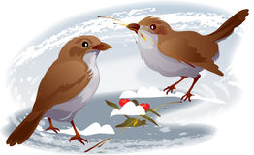
Задачи проекта:
1. Расширить представление детей о зимующих птицах нашего региона.
2. формировать умения и навыки наблюдения за птицами их повадками.
3. Научить детей правильно подкармливать птиц.
4. Способствовать развитию познавательной и творческой активности, любознательности.
5. Воспитывать заботливое отношение к птицам, желание помогать в трудных зимних условиях.
6.Формировать у родителей желание помогать своему ребенку, общаться с ним.

Slide 6
Прогнозируемый результат:
1. Понимание детьми, как можно помочь птицам.
2. Привитие детям любви и бережного отношения к птицам.
3. Желание родителей и детей помочь зимующим птицам.
4. Умение детей применять полученные знания в продуктивной деятельности.

Slide 7
Интеграция образовательных областей:
Познавательное развитие
НОД природный мир "Зимующие птицы", беседы "Городские птицы", "Меню птиц", "Кто заботится о птицах" и др. Наблюдение за птицами на участке во время прогулок. Д/Игры. "Угадай птицу по описанию", "Сосчитай птиц", Рассматривание изображений зимующих птиц на иллюстрациях в книгах и журналах.
Художественно - эстетическое развитие
Конструирование "Веточка рябины", Лепка "Синичка" (методом размазывания пластилина), Коллективная работа "Птицы) (рисование ладошками). Аппликация "Дятел".
Физическое развитие
Театрализация стихотворения С. Маршака " Где обедал воробей". П/игры " Перелет птиц", "Вороны". "Воробушки", "Птички и кошка" и др. Пальчиковые игры на тему "Зимующие птицы"
Речевое развитие
Чтение худ. литературы А. Яшин "Покормите птиц", Т. Евдошенко "Берегите птиц", Р. Бухараев "Кормушка", разучивание стихотворений Л.Генераловой "Синичка" , М. Горький "Воробьишко»и др, Отгадывание загадок о зимующих птицах.
Социально- коммуникативное развитие
Настольно-печатные игры "Лото". "Домино", с изображением птиц, "Сложи узор".

Slide 8
Планирование поэтапных мероприятий.
1. Этап. Подготовительный.
- Подготовка материала для художественно - эстетического развития, чтения.
- Подбор методической литературы.
- Приобретение и подбор иллюстраций по теме.
- Определение знаний детей о птицах.
2. Этап. Основной.
- Разработка вопросов к беседам о птицах. Беседы
- Наблюдения.
- Чтение художественной литературы.
- Дидактические игры, подвижные игры.
- Продуктивная деятельность.
- Рассматривание картинок с птицами.
- Составление описательного рассказа о птицах.
- Отгадывание загадок.
- Раскрашивание птиц в раскрасках.
- Выставка рисунков.
- Изготовление кормушек.
- Изготовление папки – передвижки «Как и из чего сделать кормушки для птиц».
- Оформление памяток - "Чем кормить птиц?".
3. Этап. Итоговый.
- Подведение итогов основного этапа проекта.
- Составление презентации проекта.

Slide 9
Дидактические игры
«Каких птиц зимой у кормушки не увидишь?»
Цель: закрепить умение находить, узнавать и называть зимующих птиц.
«Сосчитай птиц»
Цель: закрепить умение согласовывать количественные прилагательные с существительными. Один голубь, два голубя, три голубя, четыре голубя, пять голубей и т.д.
«Один – много»
Цель: уметь образовывать формы множественного числа существительных. Одна ворона – много ворон, один воробей – много воробьев и т. д.
«Угадай по описанию»
Цель - научить составлять описательный рассказ. Дети составляют описательный рассказ о предложенной птице, не показывая ее.
«Четвертый лишний»
Цель: учить знать и отличать зимующих птиц от перелетных. Воробей, грач, сорока, синица. Голубь, дятел, снегирь, ласточка Сорока, воробей, ласточка, дятел. Ворона, скворец, синичка, галка. Утка, снегирь, голубь, сорока. Клёст, воробей, синичка, кукушка.

Slide 10
Дидактические игры
«Чье это?» Цель: закрепить умение образовывать притяжательные прилагательные. Крыло чье? – голубиное, воробьиное и т.д. Клюв чей? Хвост чей? Голова чья?
«Кого не стало?
Цель: формирование грамматических категорий, образование слов-существительных в родительном падеже. На доске или на столе выкладывают картинки 5-6 зимующих птиц, предлагают детям назвать всех изображенных птиц и запомнить их. Затем просят детей закрыть глаза, в это время педагог убирает одну из картинок. Дети открывают глаза и называют какой птицы не стало. Например: "Не стало снегиря", и т. д.
«Подбеги к птице, которую назову»
Цель: учить детей различать птиц по внешнему виду Раз, два, три К вороне подбеги. Раз, два, три Воробья найди. Раз, два, три Синицу отыщи (и т.д.)

Slide 11
Пальчиковые игры
Я зимой кормлю всех птиц Я зимой кормлю всех птиц – Голубей, ворон, синиц, Воробьев и снегирей – Вот кормушка у дверей. Дам им булки, пшенной каши, Дам им зерна, семена. А синице дам я сало, Пусть клюет его она. | Дети загибают или разгибают пальцы на руке, перечисляя птиц. Показывают одной рукой на кормушку. Загибают или разгибают пальцы на руке, перечисляя корм. Собранными в щепотку пальцами рук имитируют движения.
Дятел Я по дереву стучу, Червячка добыть хочу, Хоть он скрылся под корой, Все равно он будет мой. | Раскрытая ладонь одной руки изображает дерево, а указательный палец другой руки – клюв дятла. На каждую строчку – четыре удара пальца по ладони.
Лесной лекарь Дятел на суку сидит, Дятел дерево долбит, Лечит дятел старый дуб, Добрый дятел дубу люб. | На одной руке соединить все пальцы с большим – «дятел». Другую руку поставить вертикально перед собой – «дерево». Изобразить, как дятел стучит клювом по дереву. Помахать кистями рук – «летящая птица».
Сорока Сорока, сорока, Научи меня летать, Невысоко, Недалеко, Чтобы солнышко видать. | Ладони раскрыты, большие пальцы переплетены, машем кистями рук, как крыльями. Руку поднимаем вверх. Кисть руки прикладываем к глазам. Рисуем в воздухе круг.

Slide 12
Пальчиковые игры
Прилетайте, птички! Сала дам синичке. Приготовлю крошки Хлебушка немножко. Эти крошки – голубям, Эти крошки – воробьям. Галки да вороны, Ешьте макароны! | «зовущие» движения пальцев 4 раза-«режущие» движения одной ладони по другой пальцы щепоткой – «крошим хлеб», тереть подушечки пальцев друг о друга вытянуть вперёд правую руку с раскрытой ладонью то же – левой рукой тереть ладонью о ладонь, вытянуть обе руки с раскрытыми ладонями.
Мы кормушку смастерили, Мы столовую открыли… В гости в первый день недели К нам синицы прилетели. А во вторник – посмотри – Прилетели снегири. Три вороны были в среду, Мы не ждали их к обеду. А в четверг, со всех краев – Стая жадных воробьев. В пятницу, в столовой нашей, Голубь лакомился кашей. А в субботу на пирог Прилетело семь сорок. В воскресенье, в воскресенье Было общее веселье. | Удары кулачками друг о друга сверху. Раскрыть ладошки. Поочередно загибать пальцы на обеих руках, начиная с мизинцев. Хлопки в ладоши чередовать с ударами о колени.

Slide 13
Театрализация "Где обедал воробей". С.Я. Маршак.

Slide 14
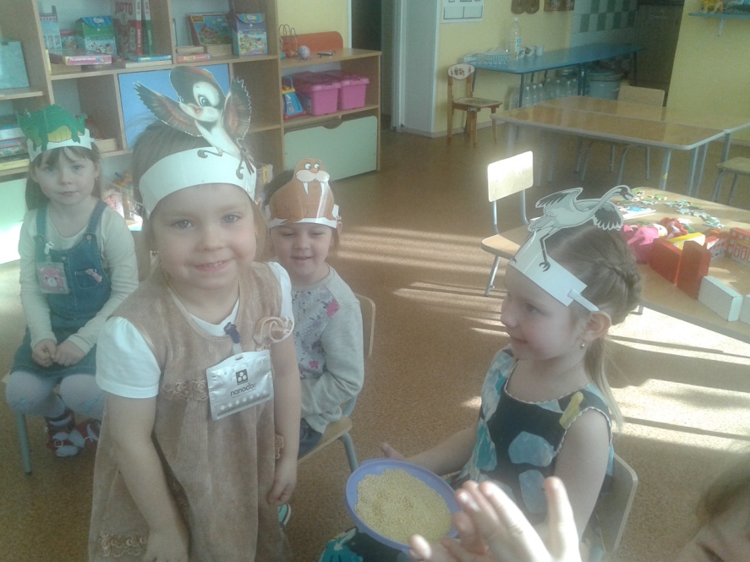
Был на праздничном обеде
У мохнатого медведя
С журавлём поел пшена.

Slide 15
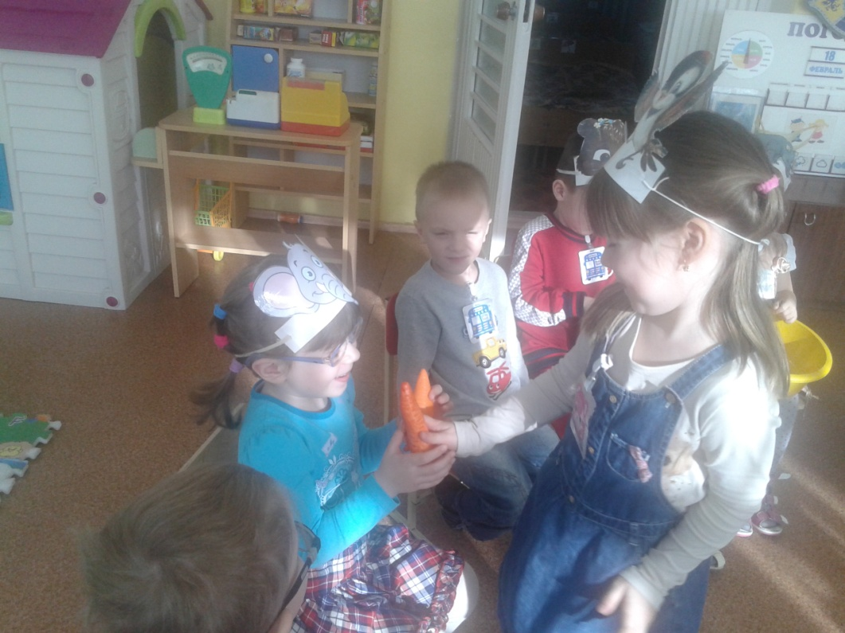
Побывал я на пиру У хвостатых кенгуру.
Ел морковку у слона.

Slide 16
Аппликация "Дятел" (методом обрывной бумаги)

Slide 17
Конструирование из геометрических фигур " Снегирь"

Slide 18
Рисование гуашью "Снегирь"

Slide 19
Лепка "Синичка" (методом размазывания пластилина"

Slide 20
" Конструирование из бумаги «Веточка рябины»

Slide 21
Коллективная работа. «Зимующие птицы» (рисование ладошками)

Slide 22
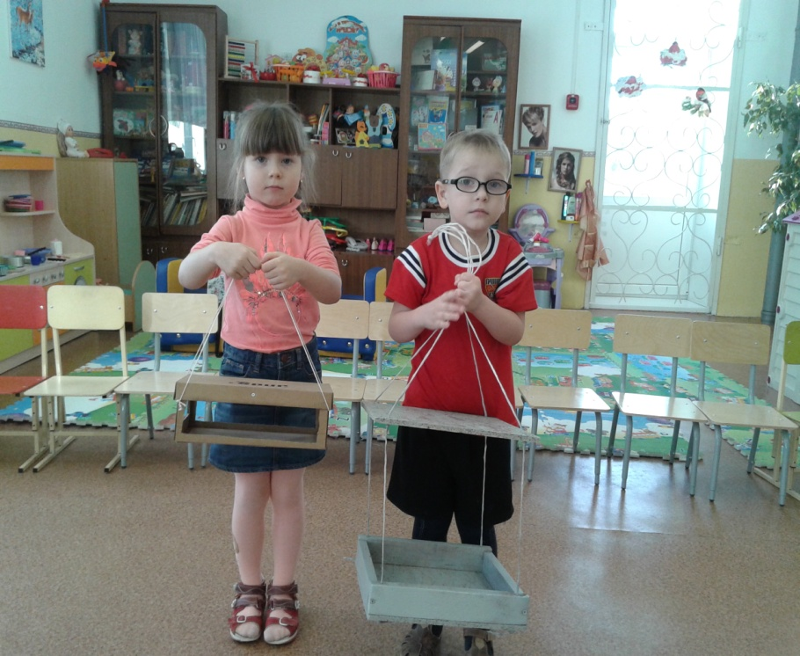
Мы старались, мы трудились и кормушки получились.

Slide 23
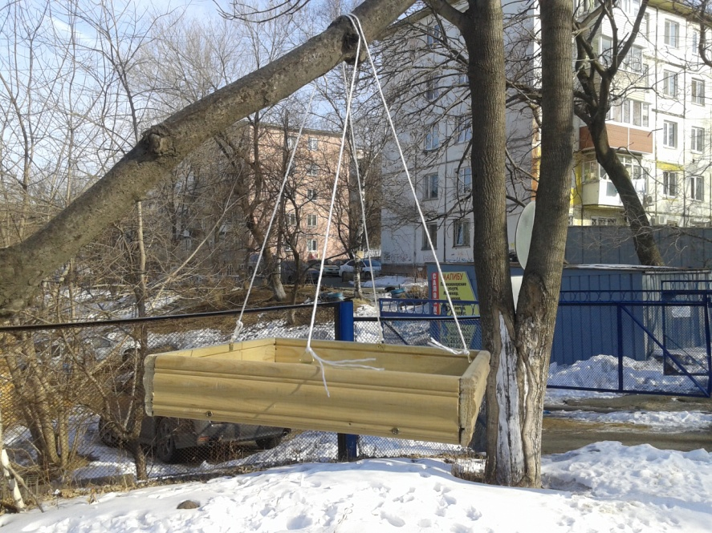
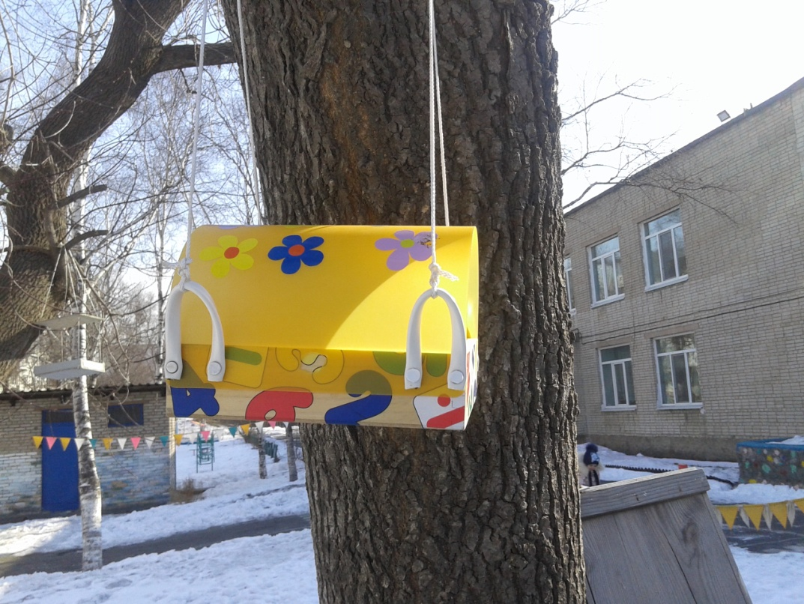
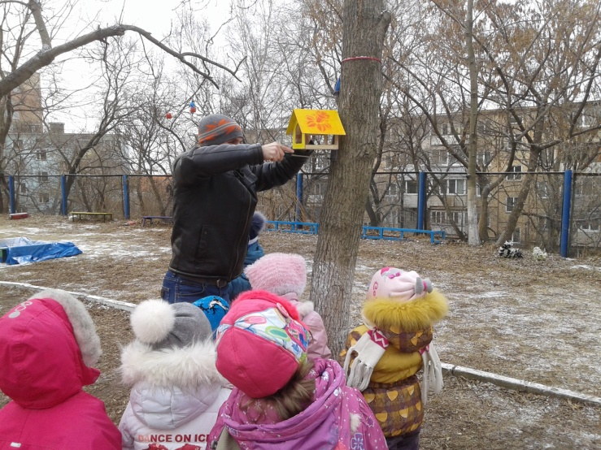
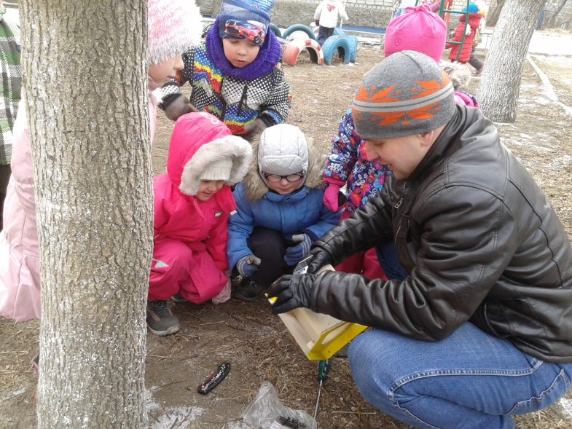

Slide 24
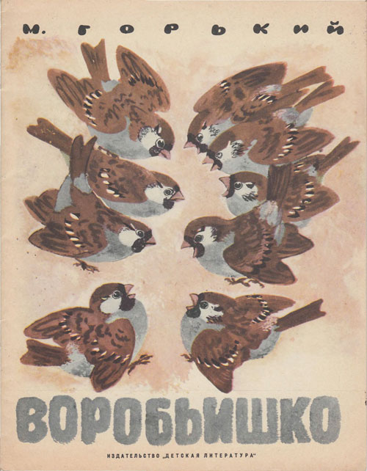
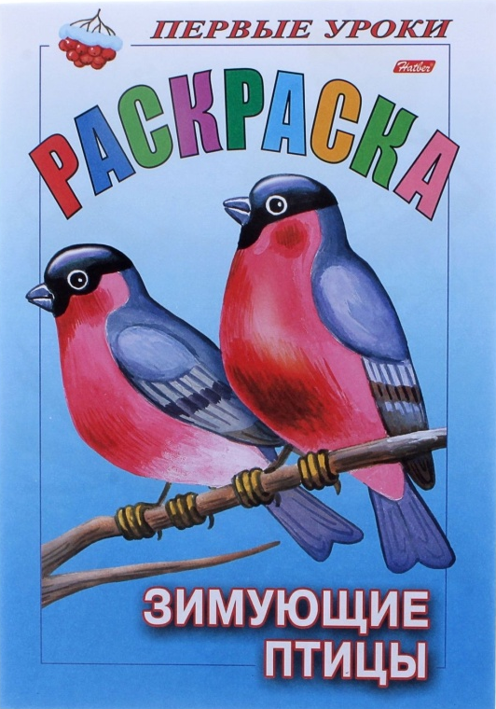
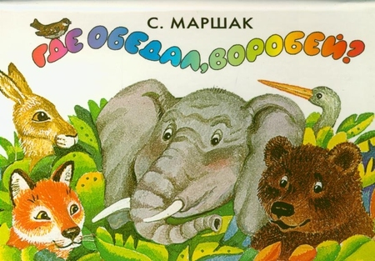
Читаем вместе с детьми

Slide 25
Результаты проекта.
Дети стали более отзывчивыми и внимательными к окружающей природе. Сами напоминают, что надо взять корм и разложить в кормушки.
Дети чувствуют ответственность за птиц, прилетающих на участок.
Совместная деятельность родителей и детей еще более сплотила их.

